Slide 1
파일

Slide 2
파일
열기

Slide 3
파일
열기

Slide 4
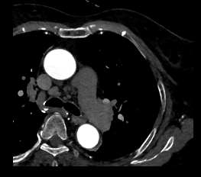
파일

Slide 5

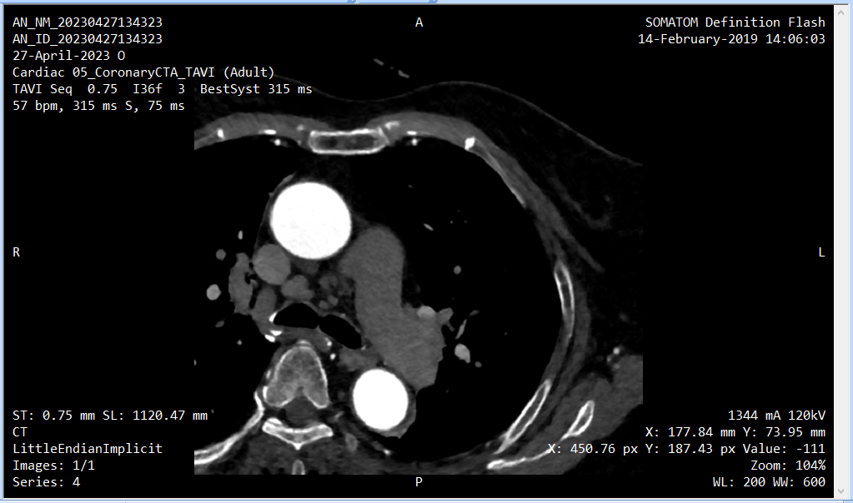
파일

Slide 6


파일

Slide 7

파일

